Slide 1

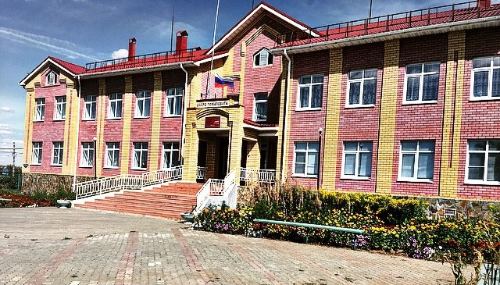
Администрация Сергачского муниципального района
Нижегородской области
Муниципальное бюджетное общеобразовательное учреждение
«Пожарская средняя общеобразовательная школа»
(МБОУ «Пожарская СОШ»)
607520, Нижегородская область, Сергачский район, с. Пожарки, ул. Советская, д. 2.
Телефон 8(83191)42-5-54, pogarki-shkola@mail.ru

Slide 2
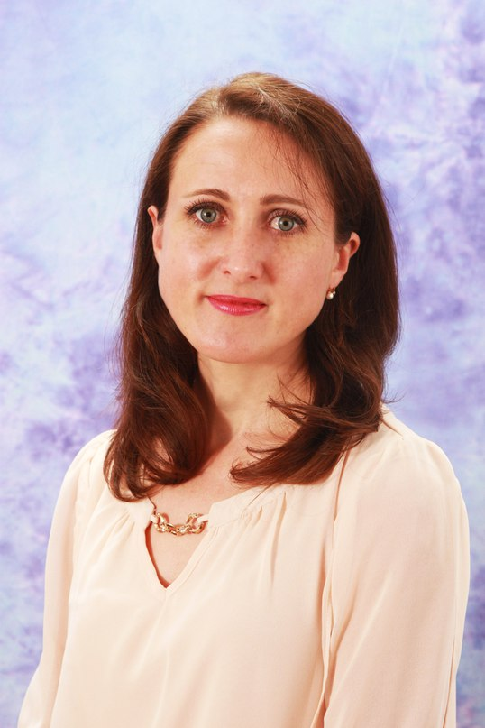
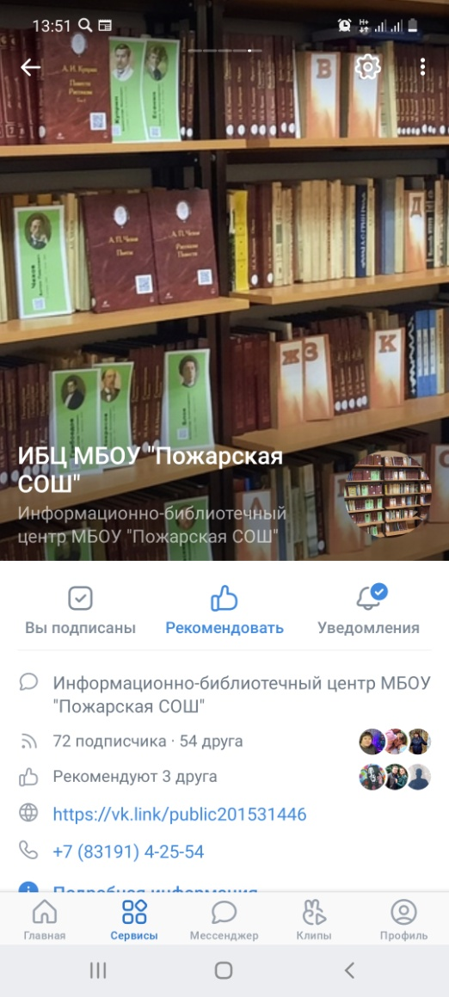
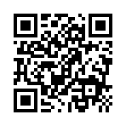
Торопова Марина Александровна – педагог-библиотекарь
МБОУ «Пожарская СОШ» e-mail maruna74@mail.ru тел. 8-9038496699
Сообщество
«ИБЦ | МБОУ "Пожарская СОШ "»
В социальной сети ВКонтакте
https://vk.com/public201531446

Slide 3
Думаю, что многие из вас уже знакомы с QR-кодами, они попадаются на сайтах, в рекламе, на визитках, в квитанциях. Что это за код такой и как его распознать - давайте разберемся.

Slide 4
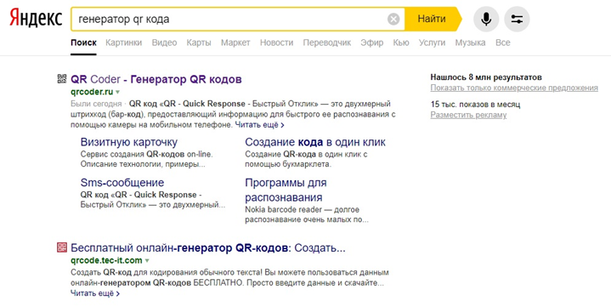
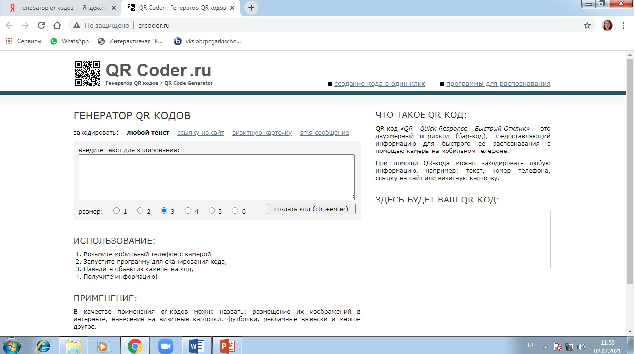
Для создания QR-кода необходимо провести следующие действия:
В любой поисковой системе (гугл, яндекс) вы набираете название сайта qrcoder.ru или просто «генератор qr кода»

Slide 5
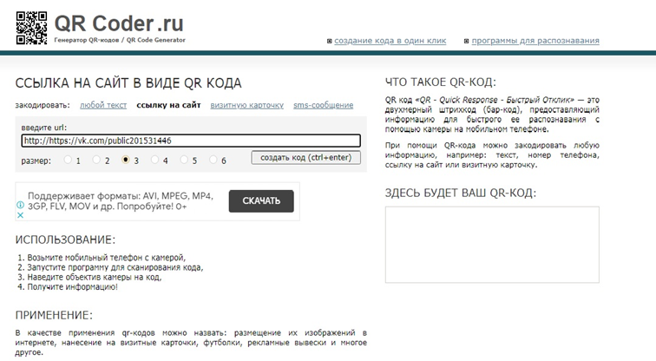
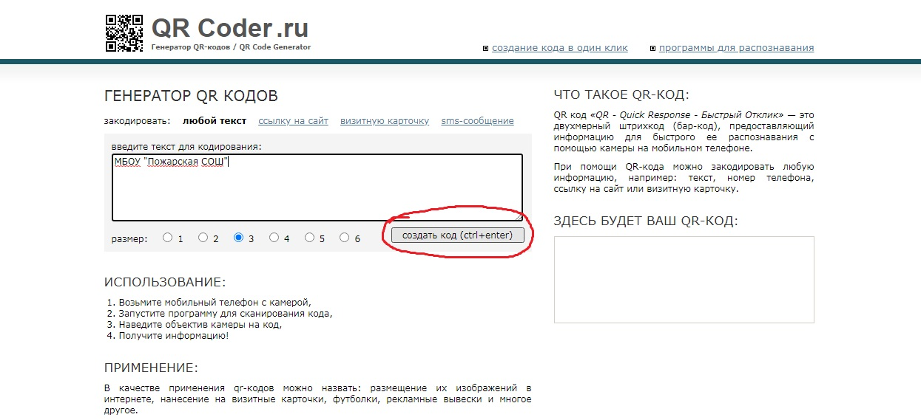
-Введите слово, число или текст, который вы хотели бы зашифровать в специальное окошко.
- Нажмите на кнопку «создать код»

Slide 6
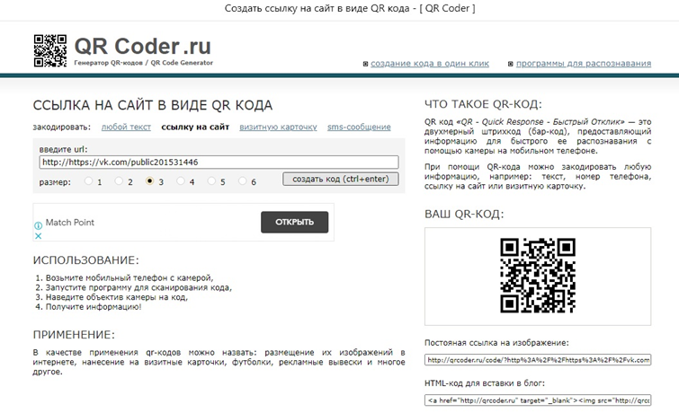
- С правой стороны экрана появится ваш qr-код
- Сохраните код в качестве изображения на рабочем столе, или в документе Ворд.

Slide 7
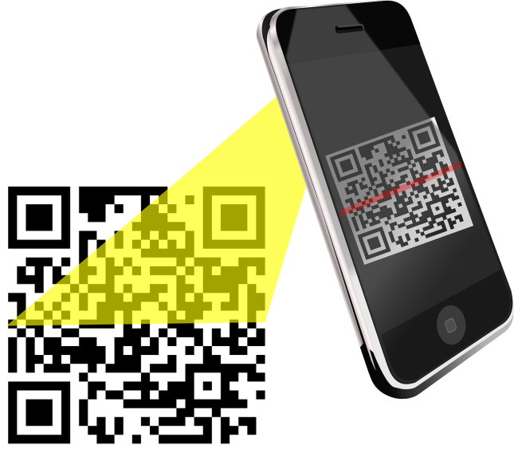
- Итак, информация закодирована. А как ее декодировать? Все очень просто. Здесь нам помогут наши мобильные устройства.
- Приложение, считывающее QR-коды можно скачать через Play-market (Android). Для этого мы в поисковике вводим сочетания «распознать qr код», «сканировать код»

Slide 8
Что же можно закодировать в библиотеке?

Slide 9
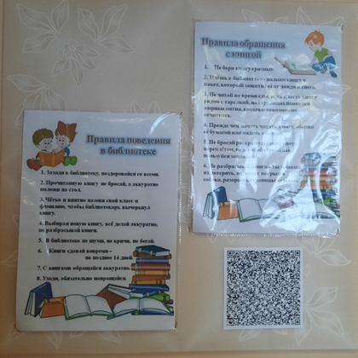
Правила пользования библиотекой закодированы с помощью матричного кода.

Slide 10
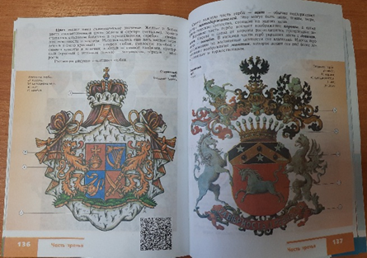
В страницы учебника вклеиваются (вставляются/прикрепляются) QR – коды со ссылками на сайты с интерактивными картами, видеофрагментами, обучающими анимациями.

Slide 11
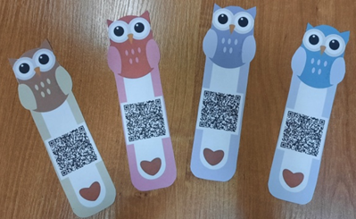
QR – код размещенный на закладке для книги напомнит о правилах обращения с книгой.

Slide 12
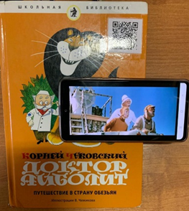
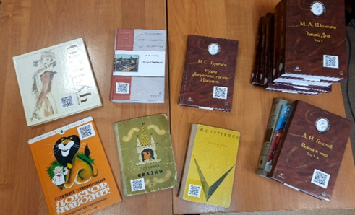
QR – код, помещенный на обложку книги, содержит дополнительные сведения об авторе, является ссылкой на электронную версию произведения, на мультимедийный контент, сопровождающий произведение (фильм или театральную постановку по мотивам произведения).

Slide 13
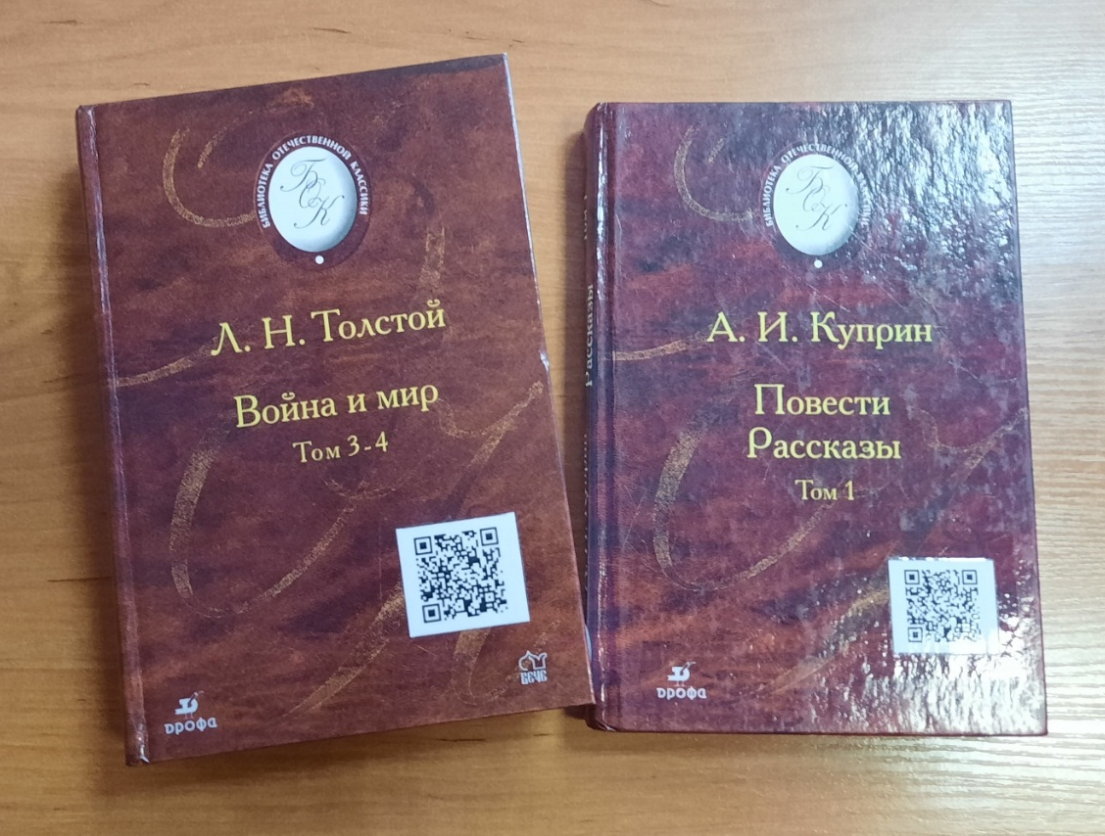
Размещение QR – кодов на обложках книг, обеспечивает доступ к аннотации на книгу, к справочным материалам об авторе или дополнительной информации о книге.

Slide 14
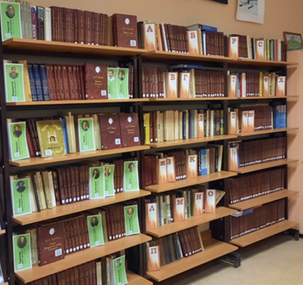
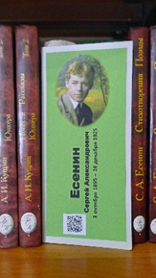
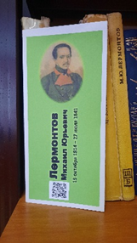
На разделители для книг приклеены QR – коды, благодаря которым можно познакомиться с биографией писателей.

Slide 15
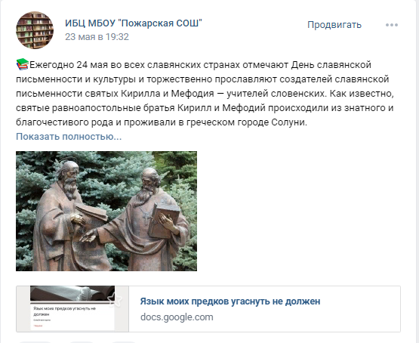
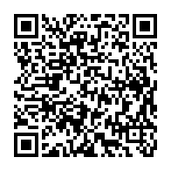
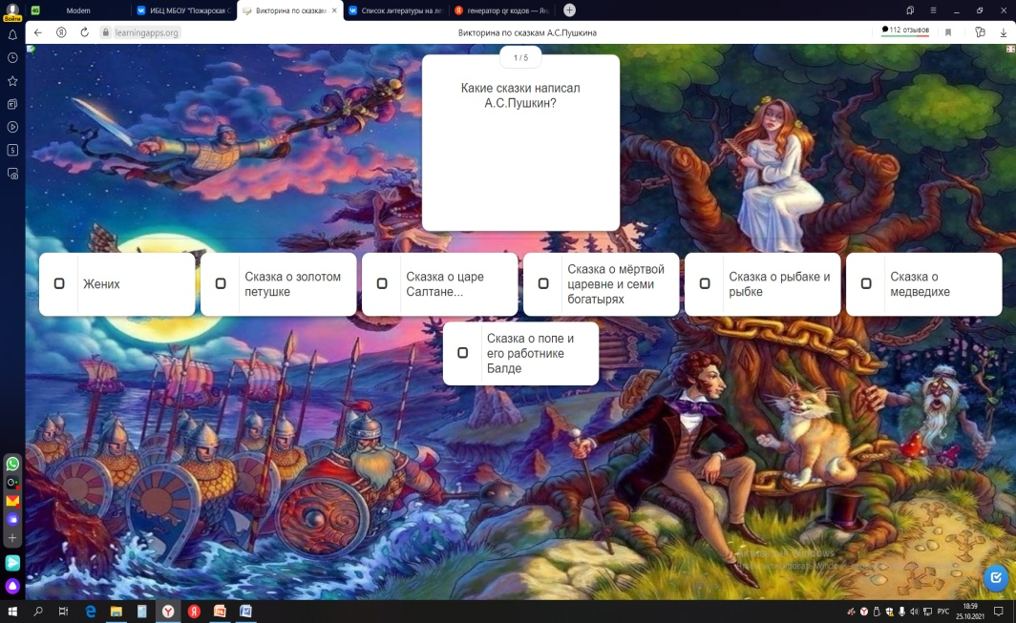
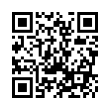
Также представляется целесообразным использование QR-кодов для проведения тестирования или викторины. Можно вывести на доску QR-код, содержащий ссылку на определенный вариант интерактивного теста или разместить его на информационном стенде или книжной выставке.

Slide 16
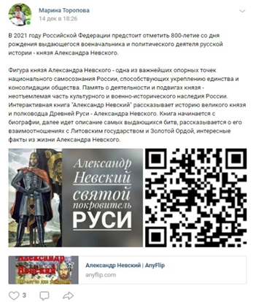
Создаем интерактивные книги, размещаем в интернете, а ссылку кодируем. Данную ссылку размещаем в сообществах школы, на информационном стенде, дополняем книжную выставку.

Slide 17
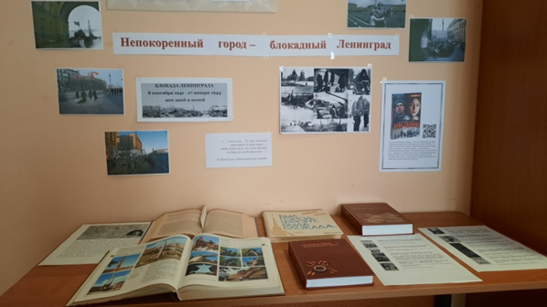
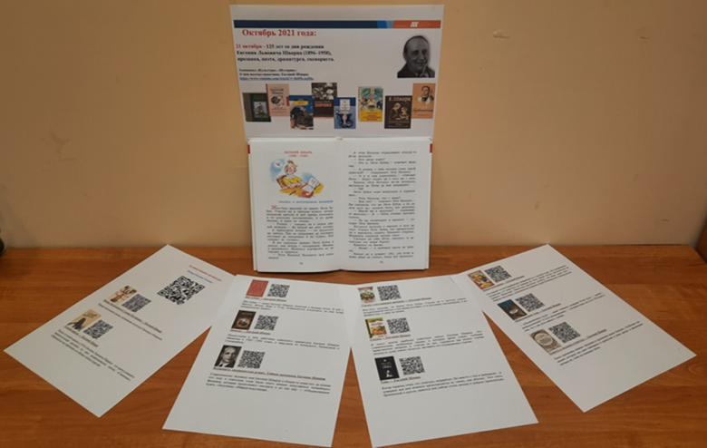
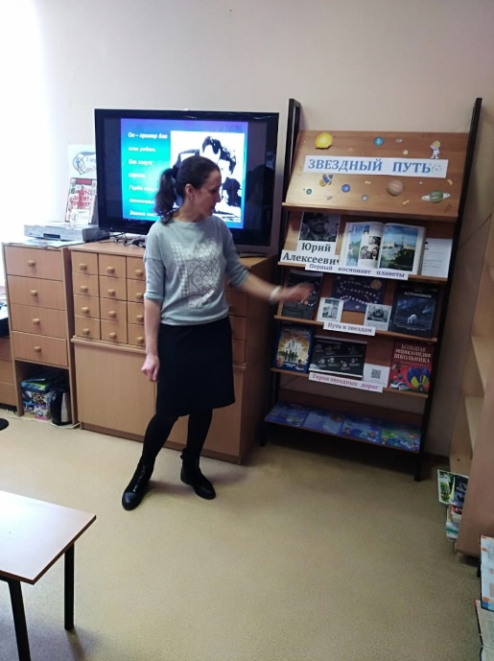
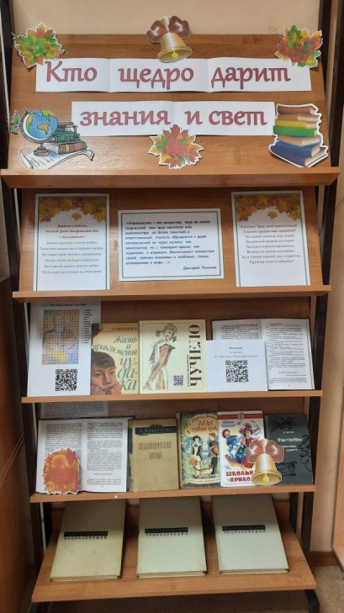
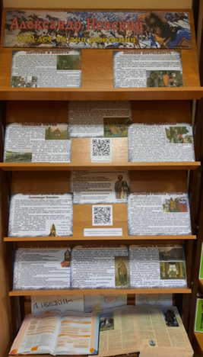
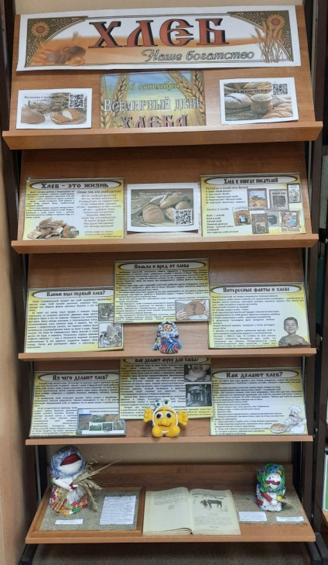
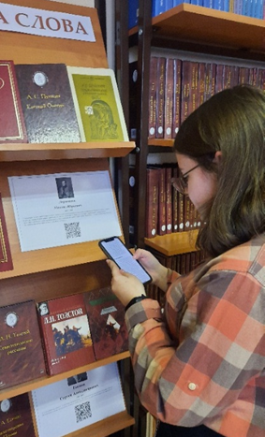
Книжные выставки дополняются QR-кодами, адресующими к интересной информации об экспонатах, викторинам, кроссвордам, играм, электронным версиям книг, фильмам и т.д.

Slide 18
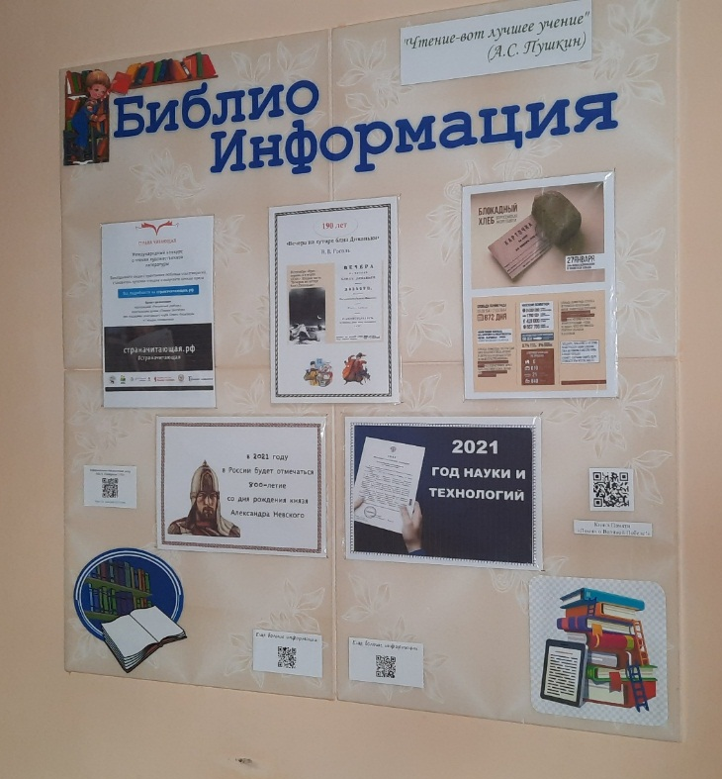
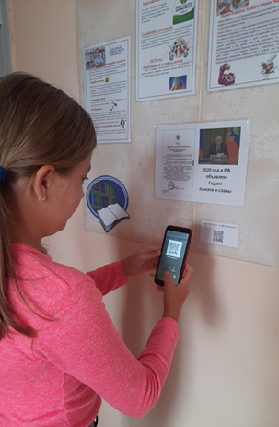
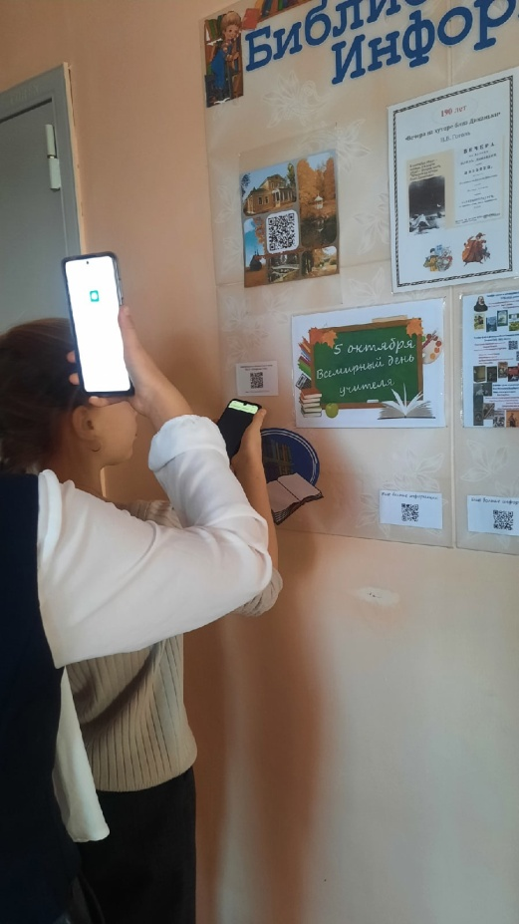
На информационном стенде размещены QR-коды, которые позволяют разнообразить подачу информации.

Slide 19
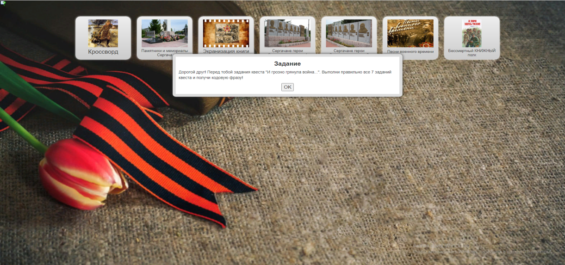
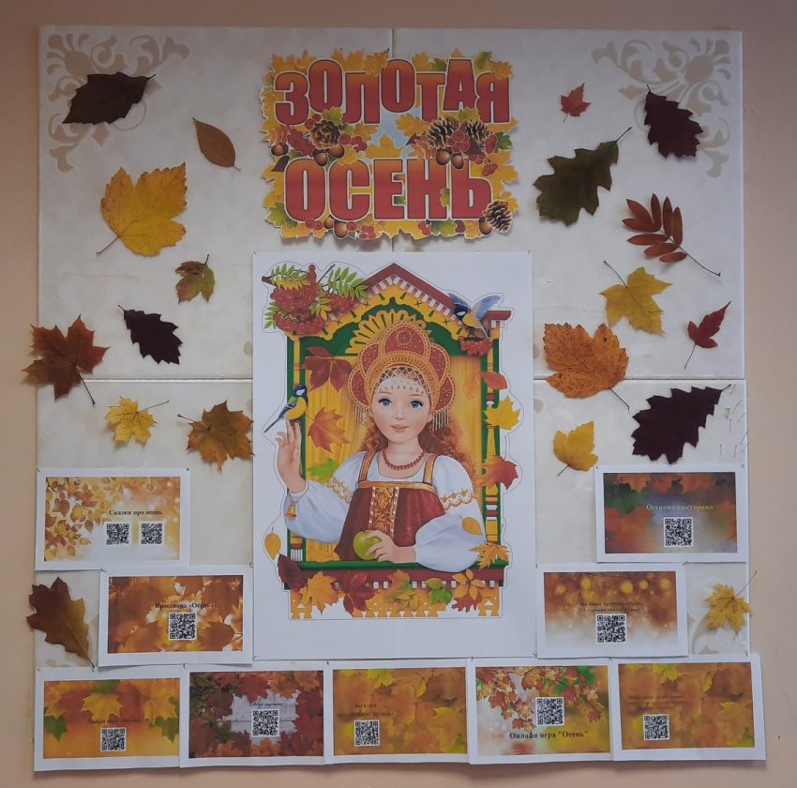
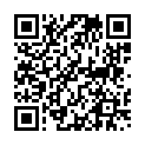
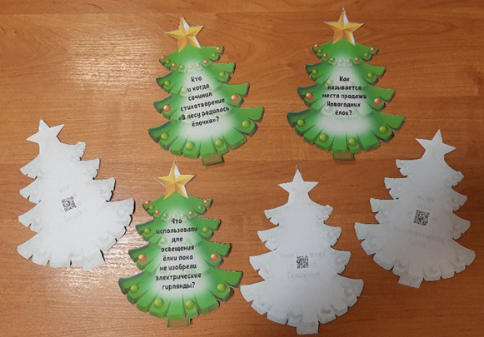
С помощью QR – кодов проводятся квест-игры.

Slide 20
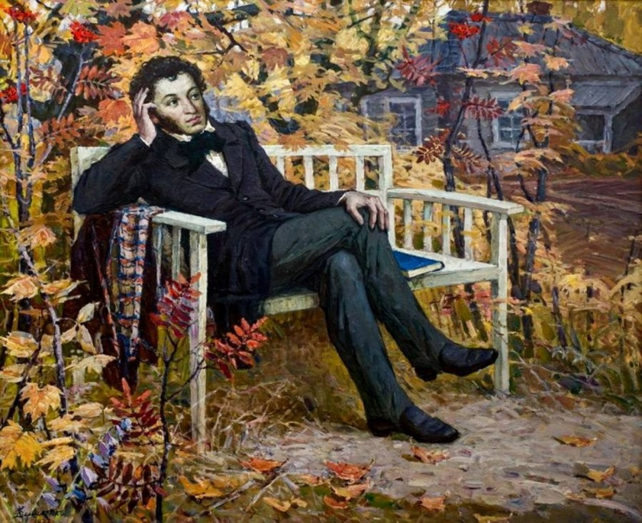
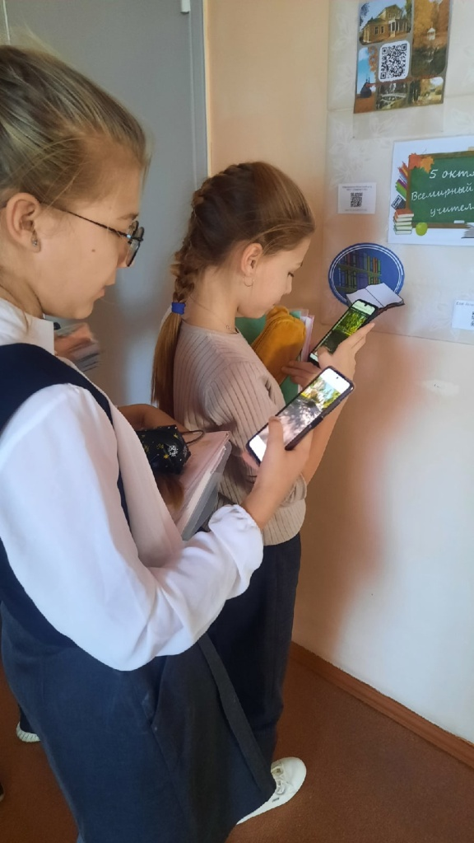
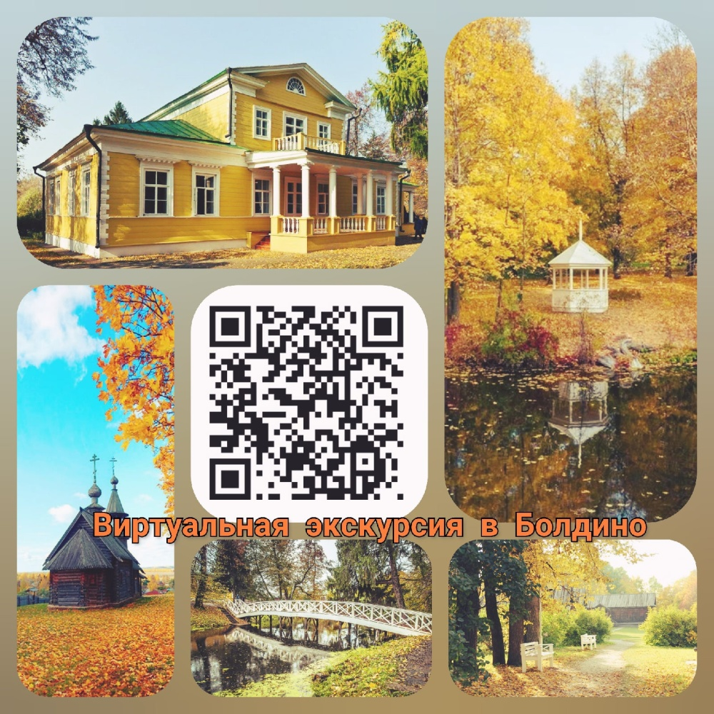
Благодаря QR – кодам можно отправиться на виртуальную экскурсию.

Slide 21


